Slide 1


DETEKCIJA LICA RAZLIČITIM METODAMA
Raspoznavanje uzoraka I strojno učenje – Projektni zadatak
Karla Fehir
Osijek 2023.

Slide 2

Problem detekcije lica
Računalna tehnologija usko povezana sa računalnim vidom
Automatsko prepoznavanje na temelju fizičkih karakteristika
Identifikacija osobe
Različiti uvjeti - varijacije u osvjetljenju, izrazu lica…
Preciznost detekcije
Brzina izvođenja

Slide 3
Korištene metode za detekciju lica
Haar Cascade
Single Shot Detector
Mediapipe

Slide 4
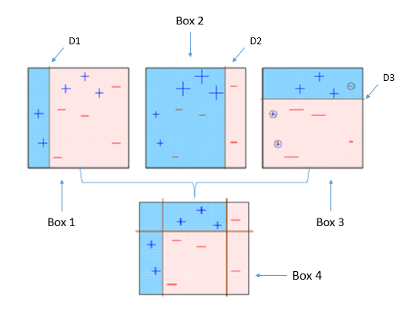
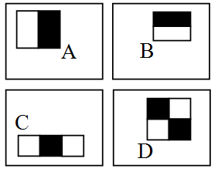
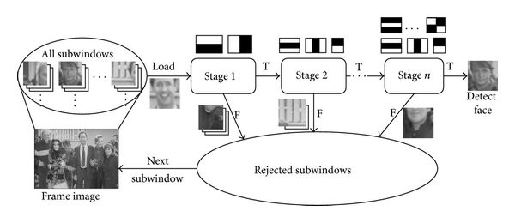
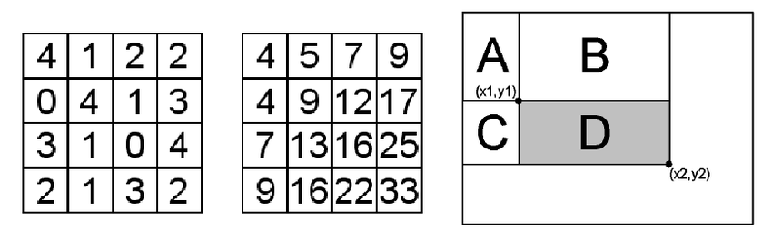
Korištene metode za detekciju lica
Haar Cascade
1. Odabir Haarovih značajki
2. Integralni prikaz slike
3. AdaBoost algoritam
4. Kaskadni klasifikator

Slide 5
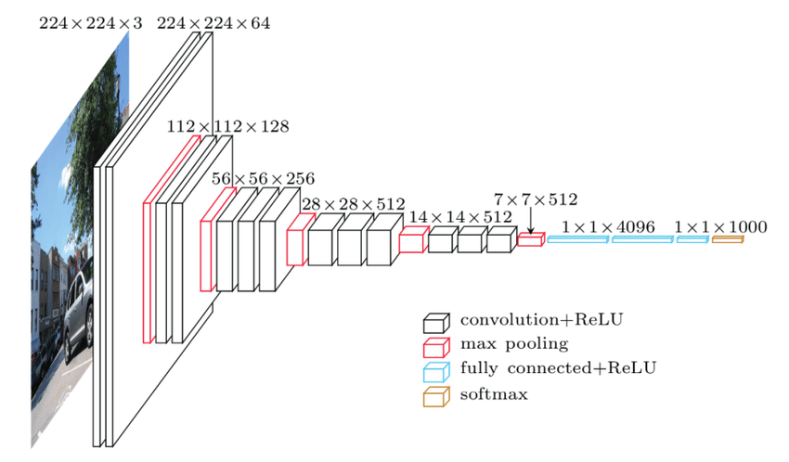
Korištene metode za detekciju lica
Single Shot Detector
VGG16 - 16-slojna konvolucijska neuronska mreža

Slide 6
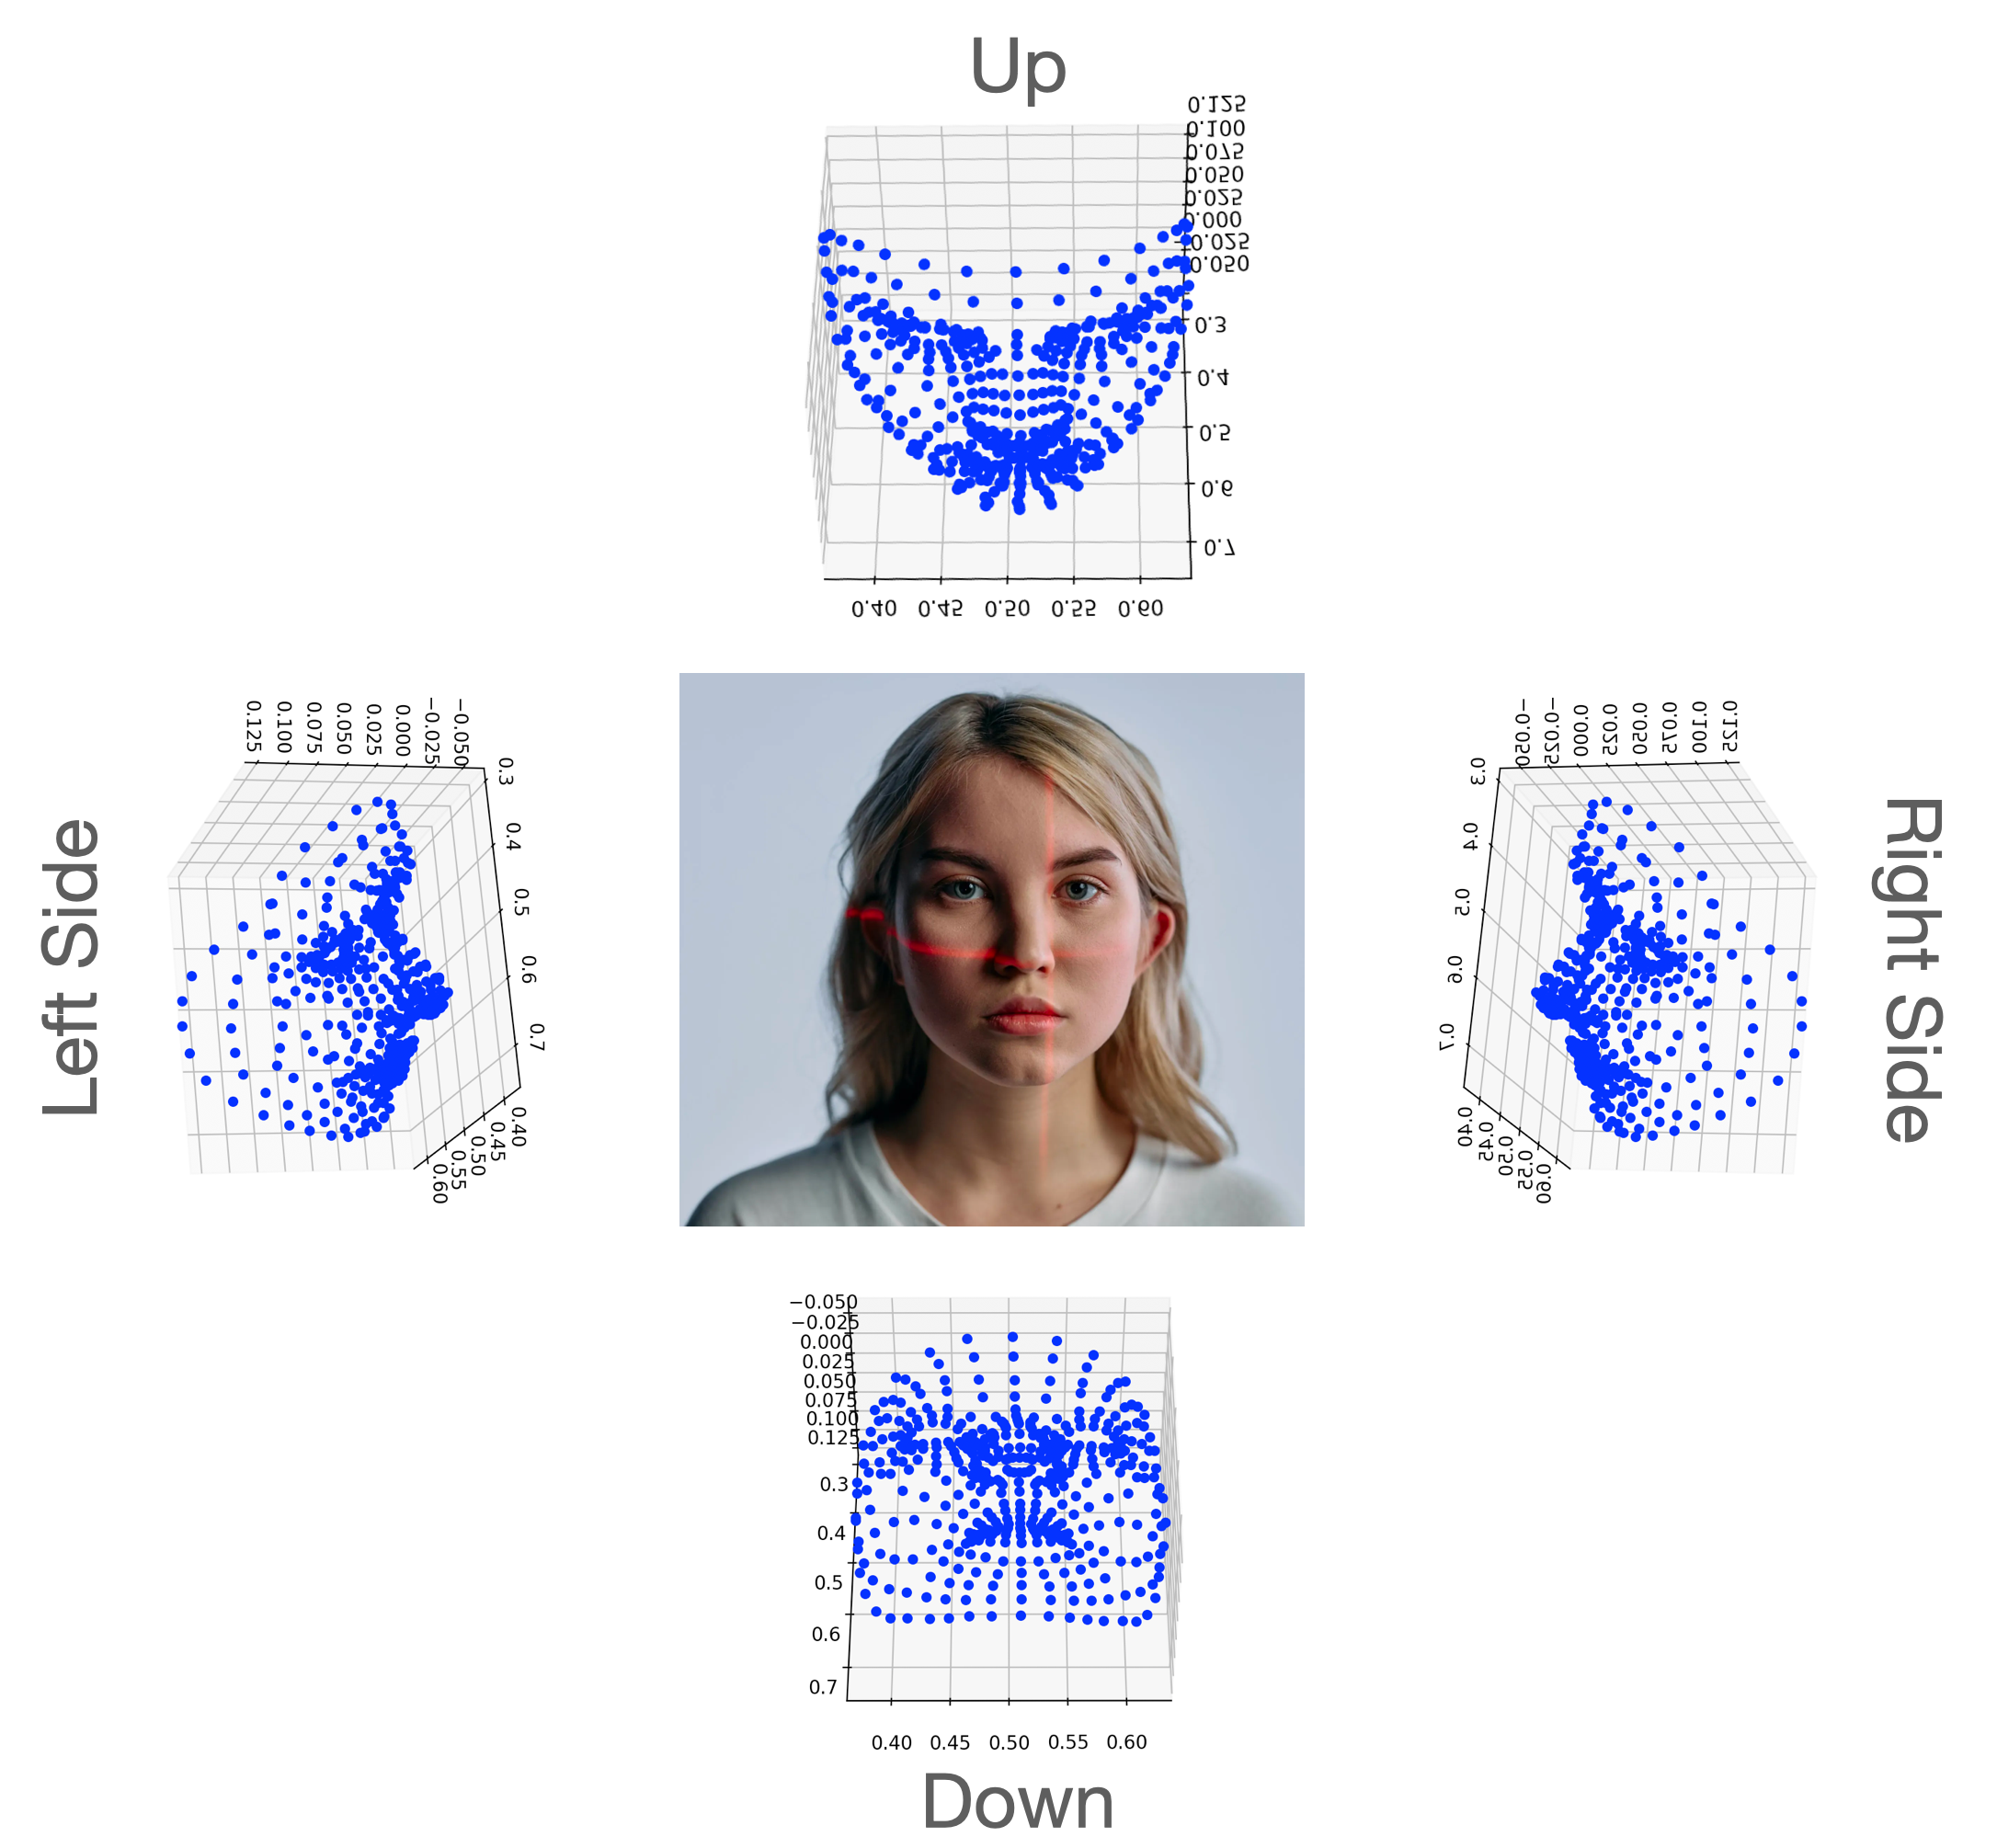
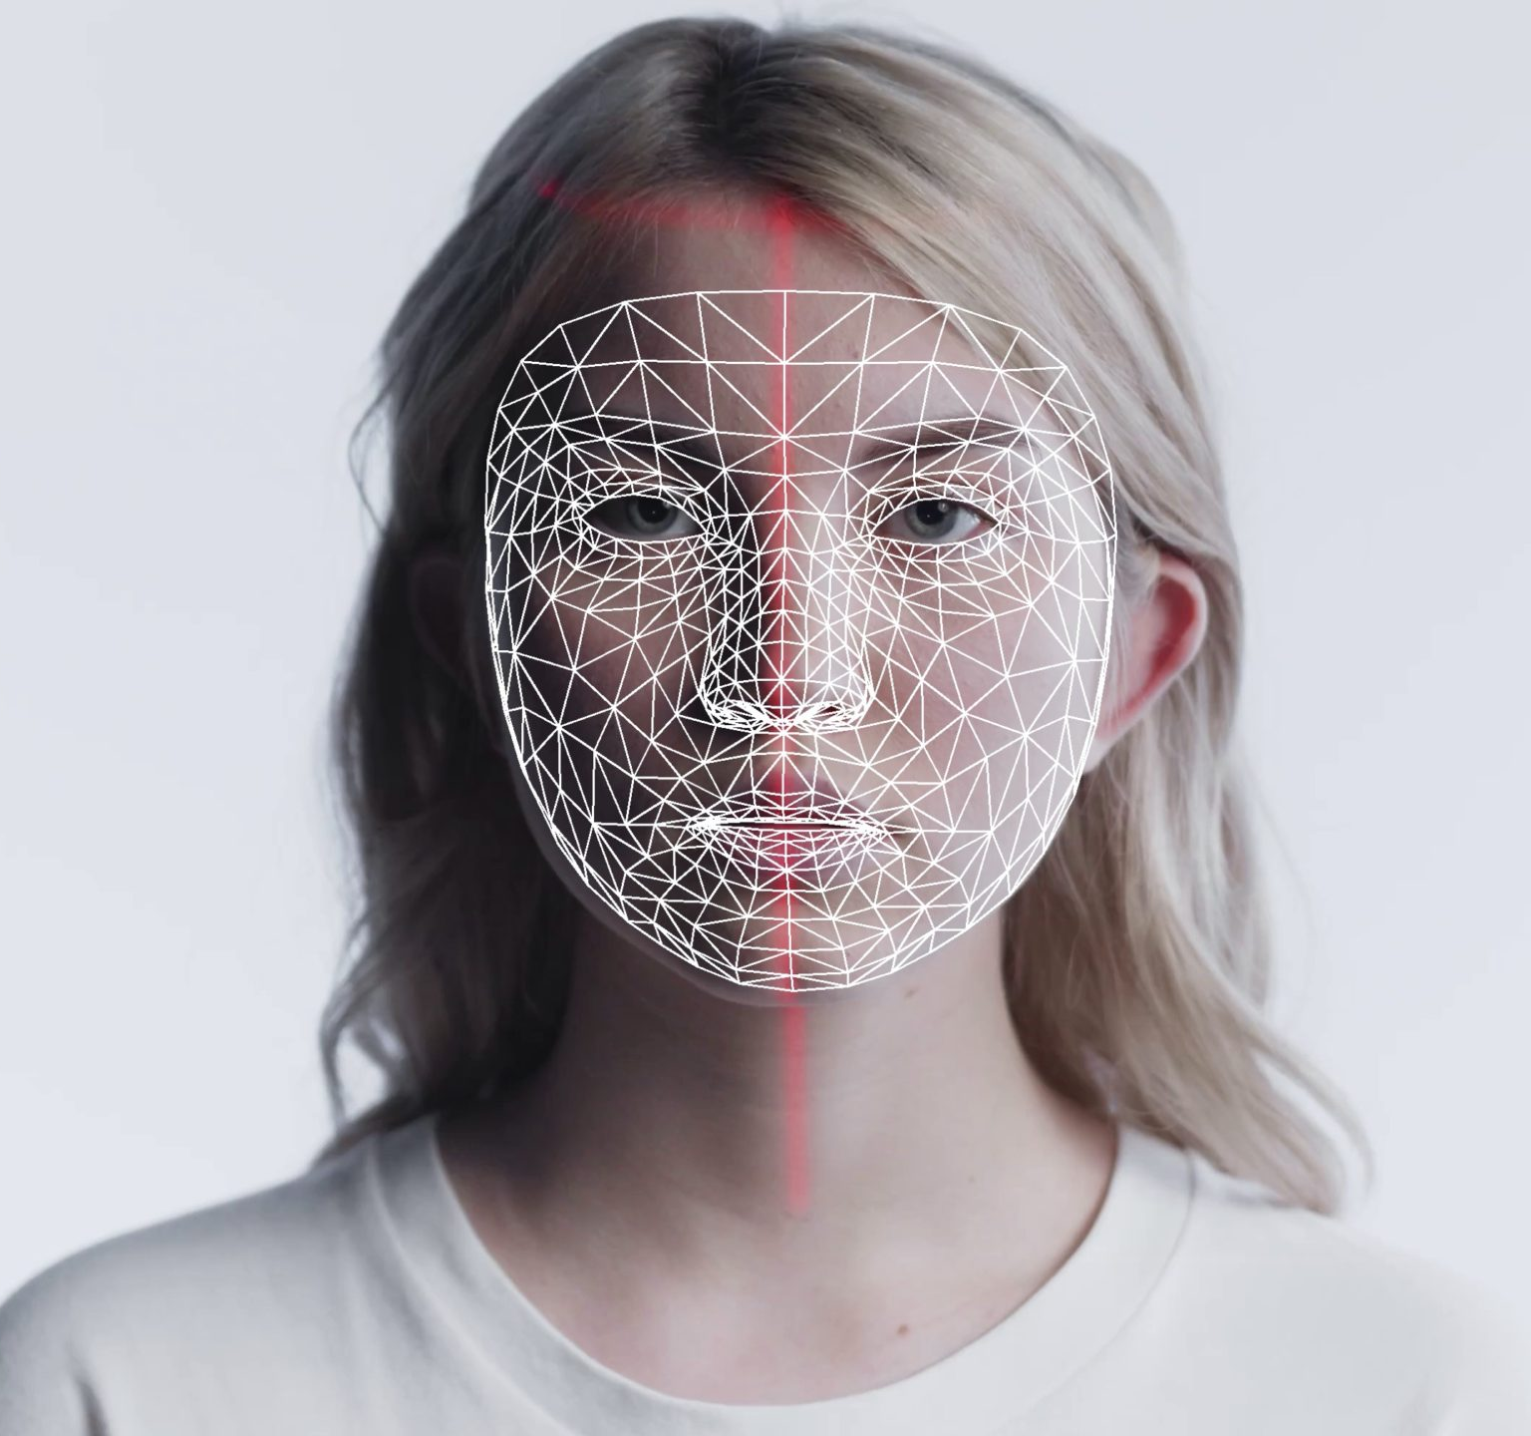
Korištene metode za detekciju lica
Mediapipe
- Python biblioteka
- Koristi ključne točke lica koje pokušava pronaći unutar okvira

Slide 7
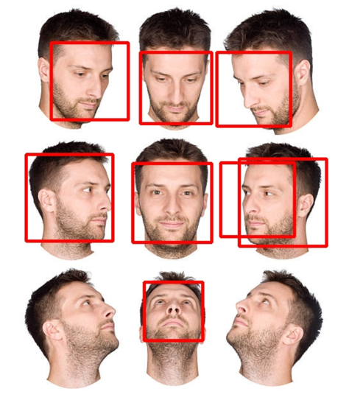
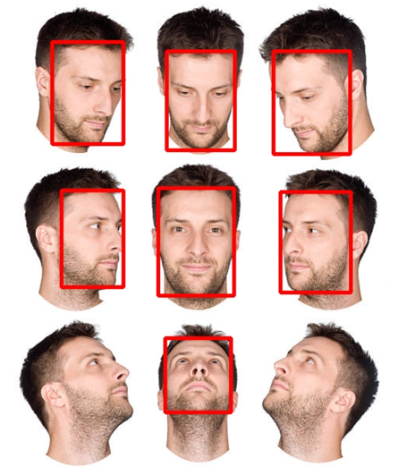
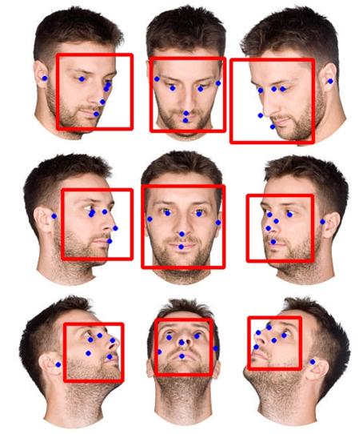
Izazovi kod detekcije lica
Haar Cascade | Single Shot Detector | Mediapipe

Slide 8
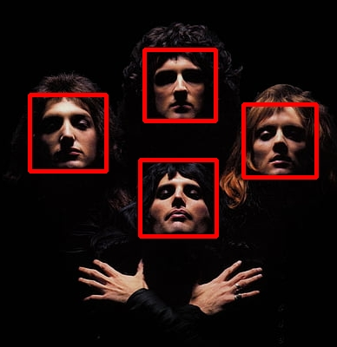
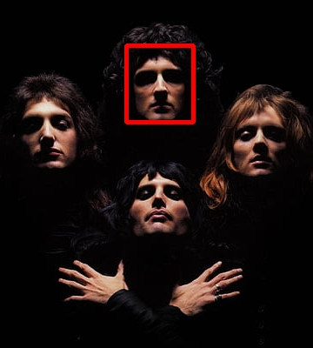
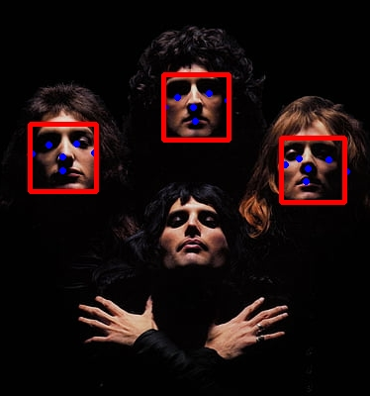
Izazovi kod detekcije lica
Haar Cascade | Single Shot Detector | Mediapipe

Slide 9

Usporedba brzine I preciznosti metoda
BRZINA
PRECIZNOST
Mediapipe
Mediapipe
~4,78 s
SSD
SSD
~6,22 s
Haar Cascadde
Haar Cascade
~12,5 s

Slide 10
Usporedba brzine I preciznosti metoda
Naziv detektora | Broj traženih lica | Broj detektiranih lica | Broj TP detekcija | Broj FN detekcija | Broj FP detekcija
Haar Cascade | 50 | 42 | 40 | 10 | 2
Mediapipe | 50 | 42 | 42 | 8 | 0
Single Shot Detector | 50 | 35 | 35 | 15 | 0

Slide 11
Hvala na pažnji!

